Slide 1
Magyarország kisebbségei
Grafikon, diagram és ábraelemzés

Slide 2
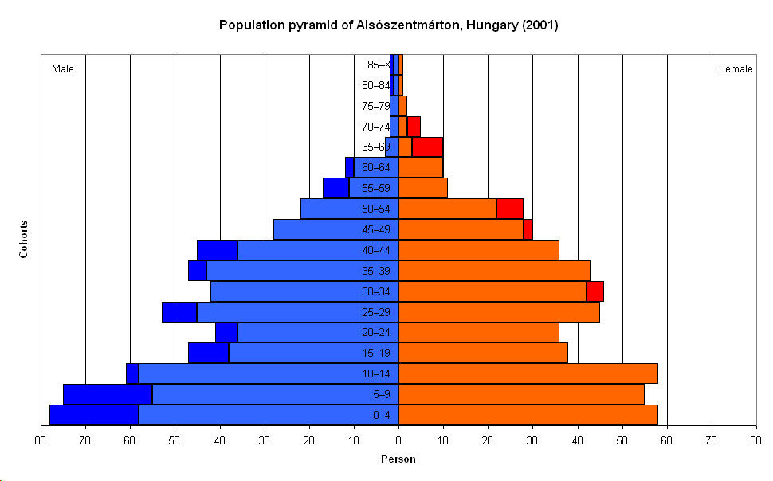
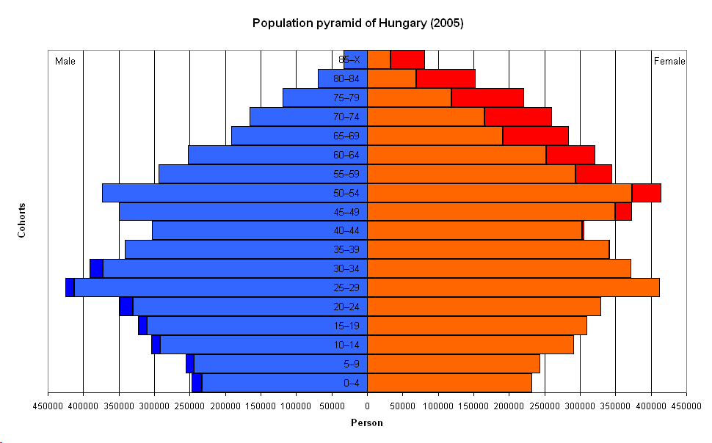
Alsószentmárton korfája 2001. és Magyarország korfája 2005.

Slide 3
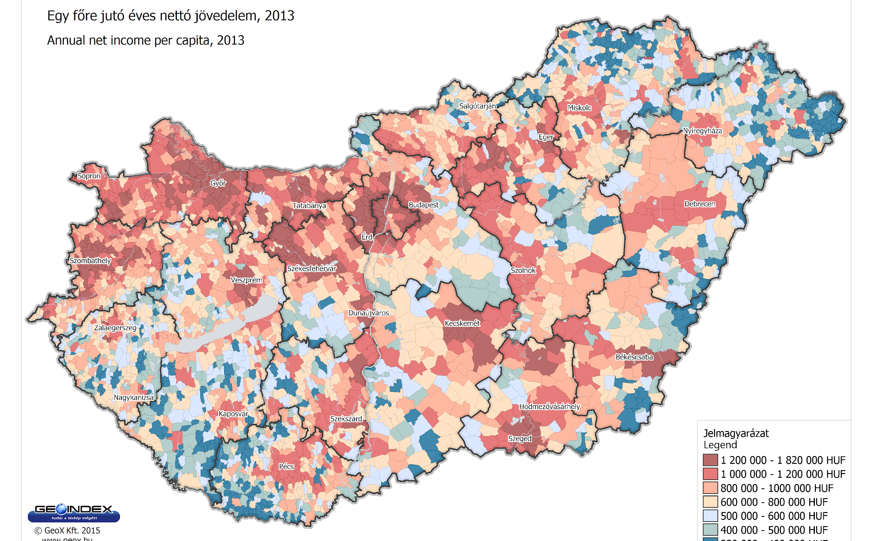
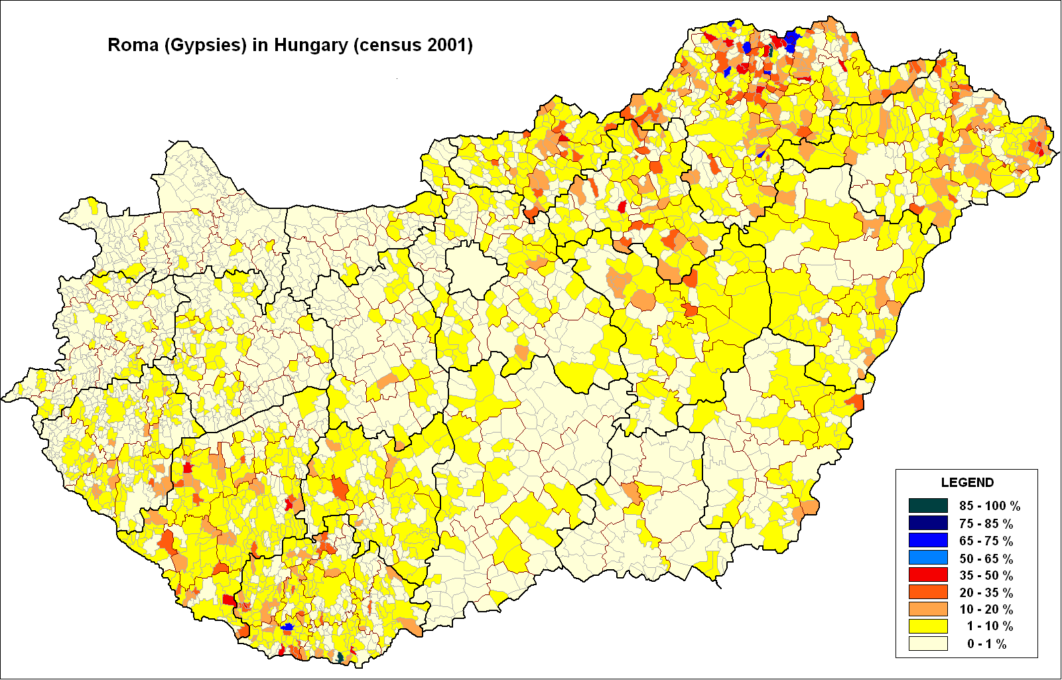
az egy főre jutó jövedelem 2013. és a cigányság elhelyezkedése 2001.

Slide 4
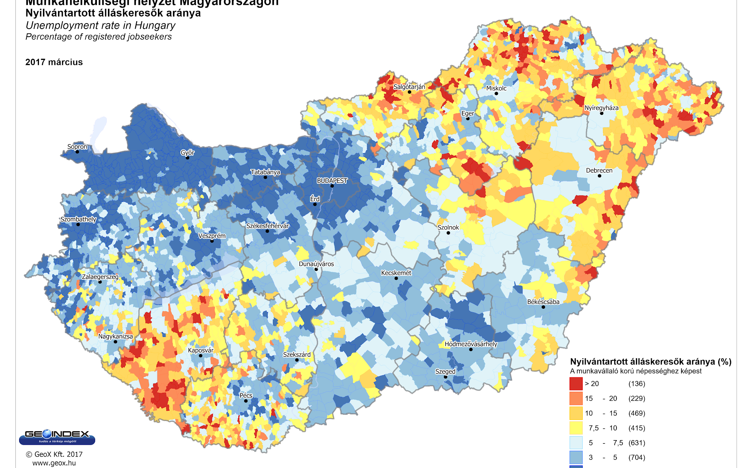
Álláskeresők 2017. és a cigányság elhelyezkedése 2001.

